Slide 1

TÌM HIỂU VỀ REDIS
BÁO CÁO MÔN CƠ SỞ DỮ LIỆU NÂNG CAO
Giảng viên hướng dẫn: ThS. Lương Trần Hy Hiến
Thực hiện: Nhóm 21
Powerpoint Templates

Slide 2
Nội dung:
Tổng quan
Khái niệm và đặc điểm
Các kiểu dữ liệu trong Redis
Các thức hoạt động của Redis và Redis Persistence
Ưu điểm và nhược điểm của Redis
Các ứng dụng và trường hợp sử dụng của Redis
Kết luận: Tại sao chúng ta sử dụng redis
So sánh với SQL và các NoSQL khác
SQL với Redis
Redis với NoSQL khác
Cài đặt và truy vấn
Cách cài đặt Redis-Server trên Windows
Truy vấn dữ liệu trên Redis
Giới thiệu cách truy vấn Redis bằng C#
Tài liệu tham khảo

Slide 3
TỔNG QUAN

Slide 4
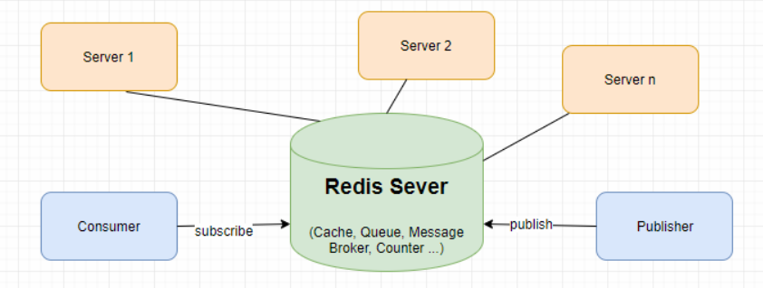
Khái niệm và đặc điểm:
KHÁI NIỆM
Redis (Remote Dictionary Server) là cơ sở dữ liệu NoSQL, một mã nguồn mở được dùng để lưu trữ dữ liệu có cấu trúc, có thể sử dụng như một database, bộ nhớ cache một message broker hay danh sách các bộ chờ xử lý. Nó là hệ thống lưu trữ dữ liệu với dạng KEY-VALUE rất mạnh mẽ và phổ biến hiện nay.
Nguồn: https://topdev.vn/blog/redis-la-gi/

Slide 5
Khái niệm và đặc điểm:
ĐẶC ĐIỂM
Redis còn là một loại in-memory storage, tức là toàn bộ database của nó được lưu tại RAM thay vì ổ cứng.
Số lượng data types được định nghĩa trong Redis nhiều hơn hẳn so với các loại key-value storage khác.
Redis có thể sao chép data sang nhiều slaves khác nhau.

Slide 6
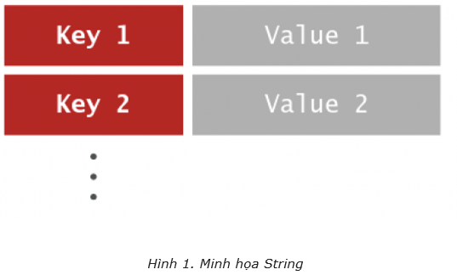
CÁC KIỂU DỮ LIỆU TRONG REDIS
STRING: string, integer hoặc float. Redis có thể làm việc với cả string, từng phần của string, cũng như tăng/giảm giá trị của integer, float

Slide 7
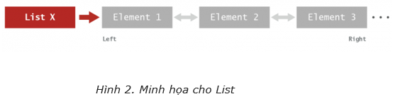
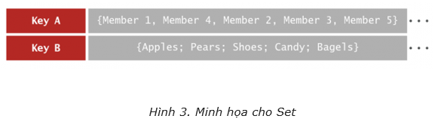
CÁC KIỂU DỮ LIỆU TRONG REDIS
LIST: List là một danh sách của strings, sắp xếp theo thứ tự insert. Redis có thể thêm một phần tử vào đầu hoặc cuối list
SET: tập hợp các string (không được sắp xếp). Redis hỗ trợ các thao tác thêm, đọc, xóa từng phần tử, kiểm tra sự xuất hiện của phần tử trong tập hợp.

Slide 8
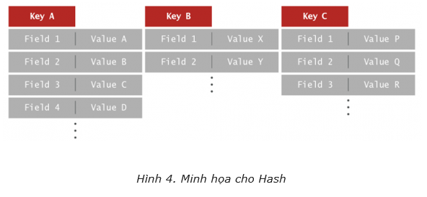
CÁC KIỂU DỮ LIỆU TRONG REDIS
HASH: lưu trữ hash table của các cặp key-value, trong đó key được sắp xếp ngẫu nhiên, không theo thứ tự nào cả. Redis hỗ trợ các thao tác thêm, đọc, xóa từng phần tử, cũng như đọc tất cả giá trị.

Slide 9
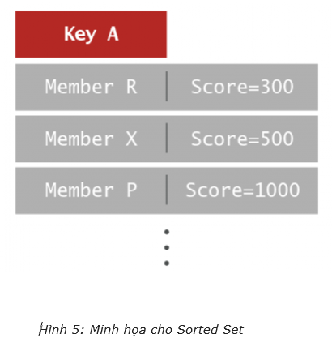
CÁC KIỂU DỮ LIỆU TRONG REDIS
SORTED SET (ZSET): là 1 danh sách, trong đó mỗi phần tử là map của 1 string (member) và 1 floating-point number (score), danh sách được sắp xếp theo score này. Các phần tử của zset được sắp xếp theo thứ tự từ score nhỏ tới lớn.

Slide 10
CÁCH THỨC HOẠT ĐỘNG VÀ REDIS PERSISTENCE
CÁCH THỨC HOẠT ĐỘNG
Toàn bộ dữ liệu Redis nằm trong bộ nhớ. Bằng cách loại bỏ sự cần thiết phải truy cập ổ đĩa, kho dữ liệu trong bộ nhớ như Redis tránh được sự chậm trễ do thời gian tìm kiếm và có thể truy cập dữ liệu trong vài micrô giây.
Redis có cấu trúc dữ liệu linh hoạt, độ khả dụng cao, dữ liệu không gian địa lý, ngôn ngữ kịch bản Lua, giao dịch, lưu trữ lâu dài trên ổ đĩa và hỗ trợ cụm, giúp xây dựng các ứng dụng quy mô Internet theo thời gian thực dễ dàng hơn.

Slide 11
CÁCH THỨC HOẠT ĐỘNG VÀ REDIS PERSISTENCE
REDIS PERSISTENCE: RDB (Redis DataBase file) & AOF (Append Only File)
RDB (Redis DataBase file) Cách thức làm việc RDB thực hiện tạo và sao lưu snapshot của DB vào ổ cứng sau mỗi khoảng thời gian nhất định.
AOF (Append Only File) Cách thức làm việc AOF lưu lại tất cả các thao tác write mà server nhận được, các thao tác này sẽ được chạy lại khi restart server hoặc tái thiết lập dataset ban đầu.

Slide 12
CÁCH THỨC HOẠT ĐỘNG VÀ REDIS PERSISTENCE
 | RDB | AOF
ƯU ĐIỂM | - Lưu các version khác nhau của DB. - Tối ưu hiệu năng của Redis. Dễ dàng chuyển data tới các máy chủ khác nhau Làm việc với lượng data lớn có tốc độ cao hơn AOF | - Đảm bảo dataset bền vững hơn so với RDB
NHƯỢC ĐIỂM | Nguy cơ mất mát dữ liệu cao Quá trình fork() có thể tốn nhiều thời gian và server không thể đáp ứng được request từ client | File AOF thường lớn hơn file RDB với cùng dataset AOF có thể chậm hơn RDB. AOF không thể tái tạo lại chính xác dataset khi restart Redis

Slide 13
ƯU ĐIỂM VÀ NHƯỢC ĐIỂM CỦA REDIS
 | REDIS
ƯU ĐIỂM | Kho dữ liệu trong bộ nhớ Tốc độ nhanh rõ rệt Redis hỗ trợ multiple database. Hỗ trợ nhiều loại datatype khác nhau. Đơn giản và dễ sử dụng. Có tính chất Atomic. Được dung trong nhiều use-case khác nhau. Có khả năng mở rộng
NHƯỢC ĐIỂM | Sử dụng RAM là bộ nhớ nên khi file cache lớn dẫn đến thiếu RAM cho Server. Linh hoạt của CSDL dạng Key-Value bị đánh đổi bởi tính chính xác. Không phải objects nào cũng cấu hình thành cặp key-value được.

Slide 14
CÁC ỨNG DỤNG VÀ CÁC TRƯỜNG HỢP SỬ DỤNG.
ỨNG DỤNG
Caching: làm bộ nhớ đệm
Counter: làm bộ nhớ đếm
Publish/Suscribes: tạo kênh chia sẻ dữ liệu
Queues: tạo hang đợt để xử lý lần lượng các Request

Slide 15
CÁC ỨNG DỤNG VÀ CÁC TRƯỜNG HỢP SỬ DỤNG.
CÁC TRƯỜNG HỢP SỬ DỤNG
Lưu trữ bộ nhớ đệm
Trò chuyện, nhắn tin và danh sách tác vụ chờ xử lý
Bảng xếp hạng Game
Kho lưu trữ phiên
Phát nội dung giàu dữ liệu
Dữ liệu không gian địa lý
Phân tích theo thời gian thực
Machine learning

Slide 16
KẾT LUẬN: TẠI SAO SỬ DỤNG REDIS ?
Như đã giới thiệu ở trên, Redis hiện nay được cho là dễ dùng hơn một số loại key-value store khác vì nó vừa mang tính chất đơn giản và những ưu điểm đặc thù của một key-value store (mà điền hình là full-text search), lại vừa “thân thiện”, dễ dùng, đa tính năng nhờ vào việc có thể áp dụng những kiểu data types thông dụng như list, sort, set…
Redis là một sự lựa chọn tuyệt vời khi ta cần đến một server lưu trữ dữ liệu đòi hỏi tính mở rộng cao (scaleable) và chia sẻ bởi nhiều tiến trình, nhiều ứng dụng và nhiều server khác nhau. Chỉ riêng cơ chế tương tác giữa các tiến trình đã cực kỳ khó nhằn rồi. Do đó việc ta có thể tương tác cross-platform, cross-server, và cross-application đã làm Redis trở thành một lựa chọn đúng đắn cho rất rất nhiều công việc khác nhau. Tốc độ cực cao của Redis cũng có thể được lợi dụng để làm caching layer.

Slide 17
SO SÁNH VỚI RDBMS VÀ CÁC NoSQL KHÁC

Slide 18
SQL VỚI REDIS
Đặc trưng | Hệ thống quản lý cơ sở dữ liệu quan hệ (RDBMS) | Redis
Khối lượng công việc tối ưu | Truy vấn đặc biệt; kho dữ liệu; OLAP (xử lý phân tích trực tuyến). | Kho dữ liệu trong bộ nhớ, mã nguồn mở để sử dụng làm cơ sở dữ liệu, bộ nhớ đệm, trình chuyển tiếp tin nhắn và danh sách tác vụ chờ xử lý.
Mô hình dữ liệu | Mô hình dữ liệu quan hệ, lưu dưới dạng Table | Redis lưu trữ data dưới dạng KEY-VALUE được lưu trữ trong RAM.
Truy cập dữ liệu | SQL (Structured Query Language) là tiêu chuẩn để lưu trữ và truy xuất dữ liệu. | Không hỗ trợ ngôn ngữ truy vấn dữ liệu SQL.

Slide 19
RDBMS VỚI REDIS
Đặc trưng | Hệ thống quản lý cơ sở dữ liệu quan hệ (RDBMS) | Redis
Hiệu suất | Cơ sở dữ liệu quan hệ được tối ưu hóa để lưu trữ, do đó hiệu năng thường phụ thuộc vào hệ thống con đĩa. Nhà phát triển và quản trị viên cơ sở dữ liệu phải tối ưu hóa truy vấn, chỉ mục và cấu trúc bảng để đạt được hiệu suất cao nhất. | Toàn bộ dữ liệu Redis nằm trong bộ nhớ chính của máy chủ do đó hỗ trợ thêm được khá nhiều tác vụ và có thời gian phản hồi nhanh hơn. Kết quả là – hiệu suất nhanh thấy rõ với các tác vụ đọc hoặc ghi thông thường mất chưa đầy một mili giây và hỗ trợ hàng triệu tác vụ mỗi giây.
Khả năng mở rộng | Nó là dễ nhất để mở rộng với phần cứng nhanh hơn. Cơ sở dữ liệu quan hệ có kích thước tối đa cho số lượng và kích thước tệp, áp dụng giới hạn trên về khả năng mở rộng. | Redis là dự án mã nguồn mở được một cộng đồng đông đảo ủng hộ. Không có giới hạn về nhà cung cấp hoặc công nghệ vì Redis được có tính tiêu chuẩn mở, hỗ trợ các định dạng dữ liệu mở và có tập hợp máy khách phong phú.

Slide 20
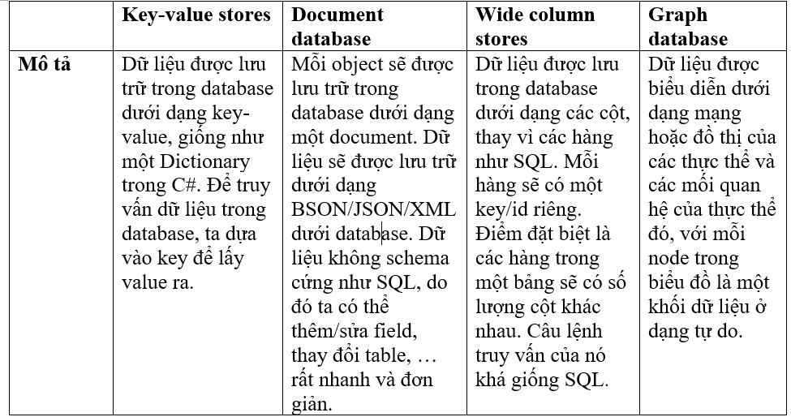
REDIS VỚI NoSQL KHÁC

Slide 21
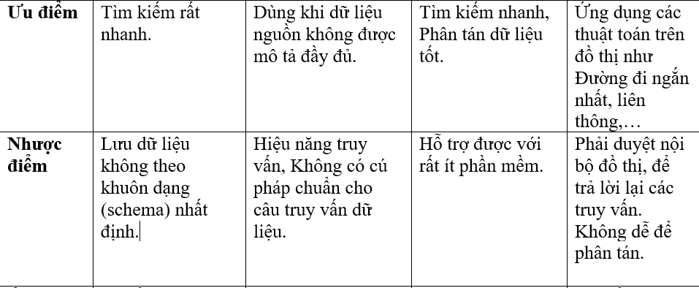
REDIS VỚI NoSQL KHÁC

Slide 22
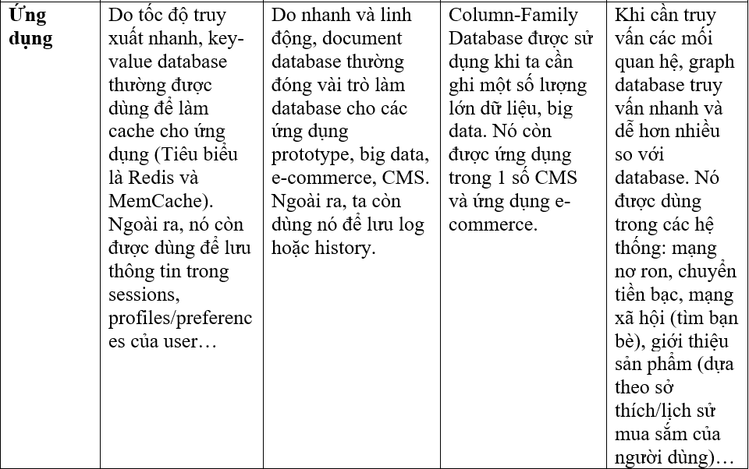
REDIS VỚI NoSQL KHÁC

Slide 23
CÀI ĐẶT

Slide 24
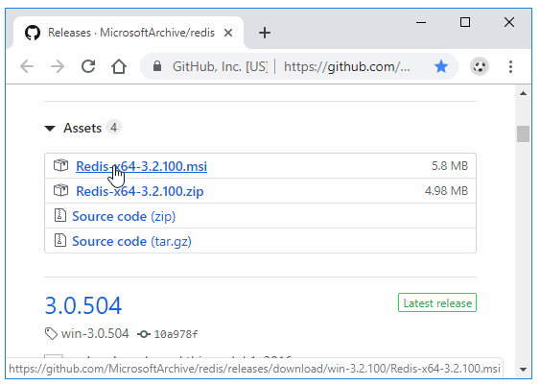
Cách cài đặt Redis-Server trên Windows
Truy cập link
https://github.com/MicrosoftArchive/redis/releases
Bạn có thể download file cài đặt .msi hoặc file .zip (giải nén về chạy file redis-server.exe là được)

Slide 25
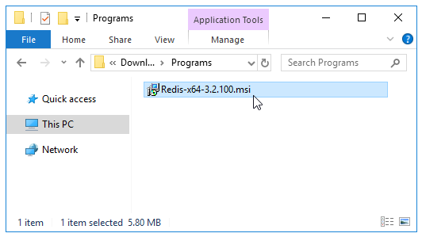
Cách cài đặt Redis-Server trên Windows

Slide 26
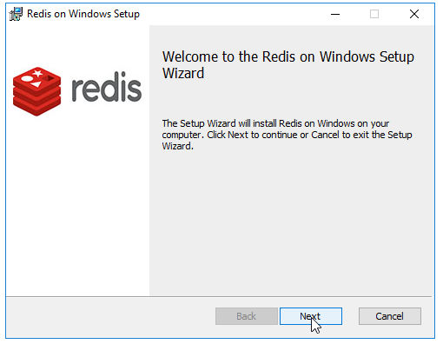
Cách cài đặt Redis-Server trên Windows

Slide 27
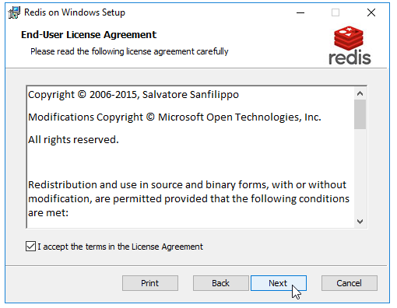
Cách cài đặt Redis-Server trên Windows

Slide 28
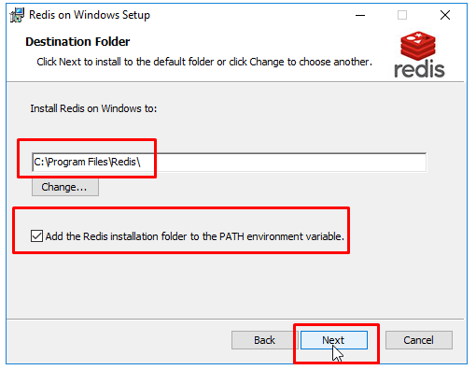
Cách cài đặt Redis-Server trên Windows
Trong phần Install Redis on Windows to các bạn chọn thư mục muốn cài đặt nha.
Nhớ chọn ô Add the Redis … nó sẽ tự động thêm thư mục cài đặt vào biến môi trường, sau đó bạn có thể chạy lệnh redis-server, redis-cli ở bất kỳ thư mục nào trong màn hình cmd/powershell

Slide 29
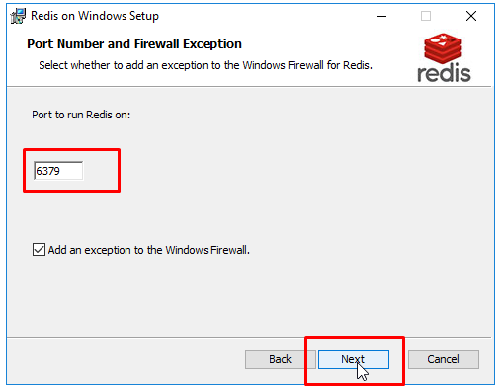
Cách cài đặt Redis-Server trên Windows
Chọn port mặc định

Slide 30
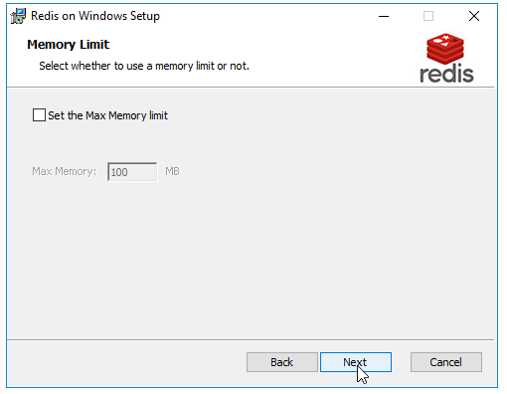
Cách cài đặt Redis-Server trên Windows
Bạn cũng có thể giới hạn dung lượng tối đa dành cho Redis Server (ở đây mình không đặt giới hạn)

Slide 31
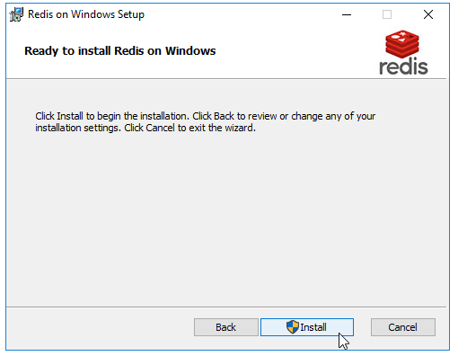
Cách cài đặt Redis-Server trên Windows

Slide 32
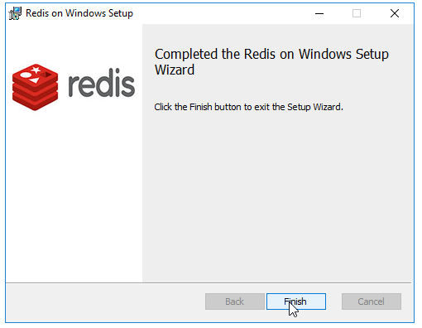
Cách cài đặt Redis-Server trên Windows

Slide 33
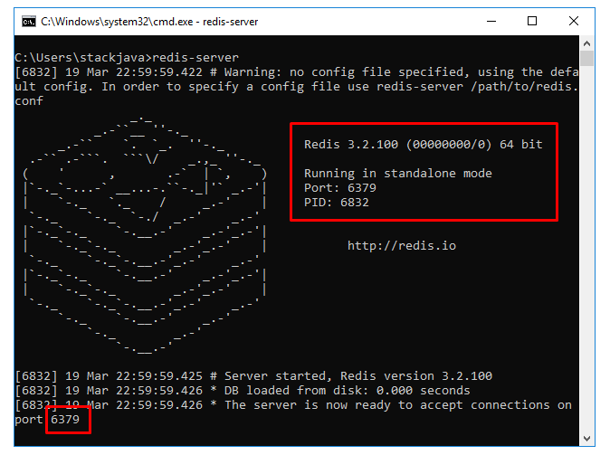
Cách cài đặt Redis-Server trên Windows
Sau khi cài đặt xong, mở màn hình cmd hoặc powershell và chạy lệnh redis-server

Slide 34
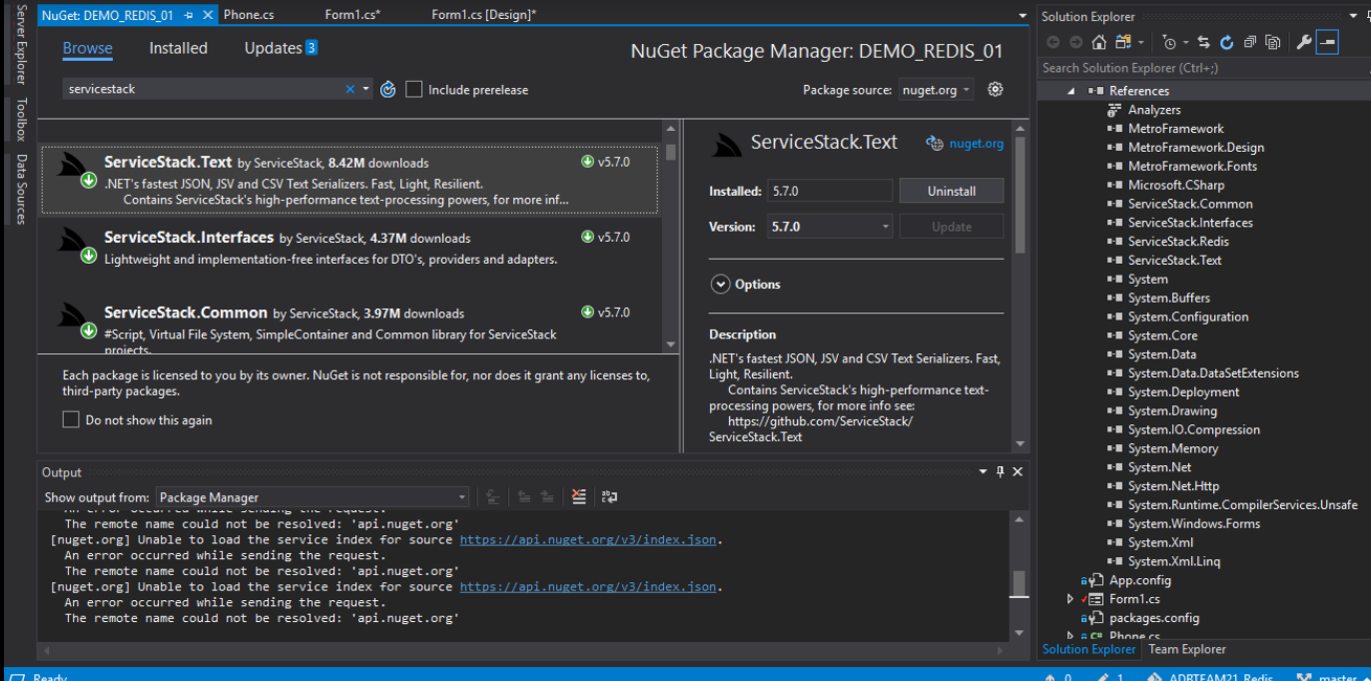
Giới thiệu cách truy vấn Redis bằng C#
Bước đầu cài đặt package hỗ trợ kết nối Redis và C#
Servicestack qua nudget:

Slide 35
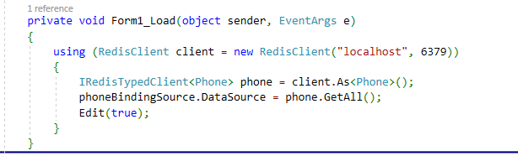
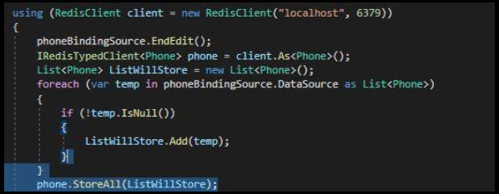
Giới thiệu cách truy vấn Redis bằng C#
Kết nối Redis bằng C#
Thêm dữ liệu

Slide 36
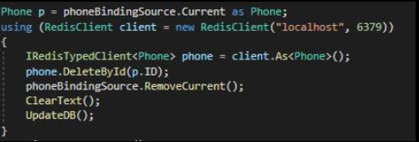
Giới thiệu cách truy vấn Redis bằng C#
Xóa dữ liệu
Đổ dữ liệu vào datagrid view

Slide 37
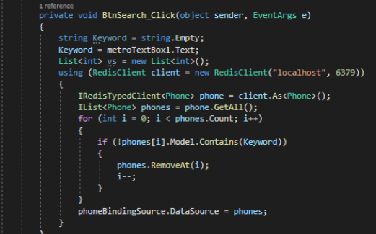
Giới thiệu cách truy vấn Redis bằng C#
Tìm kiếm dữ liệu

Slide 38
Tham khảo
Tài liệu tham khảo
https://aws.amazon.com/vi/redis/
https://viblo.asia/p/gioi-thieu-ve-redis-aWj5382pK6m
https://viblo.asia/p/tong-quan-ve-redis-NznmMdXzMr69
https://medium.com/@swdream/redis-ph%E1%BA%A7n-1-redis-l%C3%A0-g%C3%AC-m%C3%A0-n%C3%B3-l%E1%BA%A1i-ph%E1%BB%95-bi%E1%BA%BFn-v%C3%A0-quan-tr%E1%BB%8Dng-nh%C6%B0-th%E1%BA%BF-d0468a4a0d1e
https://kipalog.com/posts/Tim-hieu-Redis--Phan-1
https://db-engines.com/en/system/Microsoft+SQL+Server%3BRedis
https://techinsight.com.vn/nosql-co-gi-hay-phan-2-cac-dang-nosql-va-ung-dung/
https://kipalog.com/posts/Hieu-va-chon-database-trong-NoSQL-DBMS--Part1----Cac-loai-NoSQL-DBMS

Slide 39

CẢM ƠN THẦY VÀ CÁC BẠN ĐÃ LẮNG NGHE <3

